Slide 1



《工智能与Python程序设计》——基本数据类型
工智能与Python程序设计 教研组

Slide 2
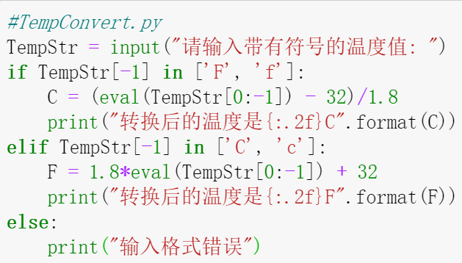
上次课回顾：初识Python
设计一个Python程序
问题分析与模型
程序格式与框架
变量与常量命名规则
字符串
注释
Python保留字
输入/输出函数
流程控制语句
IDE

Slide 3
提纲
数字及基本操作
字符串及其操作
Python 02
基本数据类型

Slide 4
Python中的数字
程序元素：010 / 10，存在多种可能
表示十进制整数值10
字符串
数字类型对Python语言中数字的表示和使用进行了定义和规范
Python中的数字类型包括
整数
浮点数
复数

Slide 5
整数
与数学中的整数概念一致，没有取值范围限制
数的运算：pow(x, y)：计算x的y次方
课堂练习：在Jupiter Notebook中计算
pow(2, 10), pow(10, 2)
pow(2, 1000)
pow(2, pow(2, 3))

Slide 6

单选题
答案解析
答案解析
1分
判断两个数的大小，哪个选项正确？
2703763826271496729576234682033435790799558162689208984375
10714368571740915734427767689504050118656
A
55³³ > 66²²
B
55³³ < 66²²
提交
可为此题添加文本、图片、公式等解析，且需将内容全部放在本区域内。正常使用需3.0以上版本

Slide 7
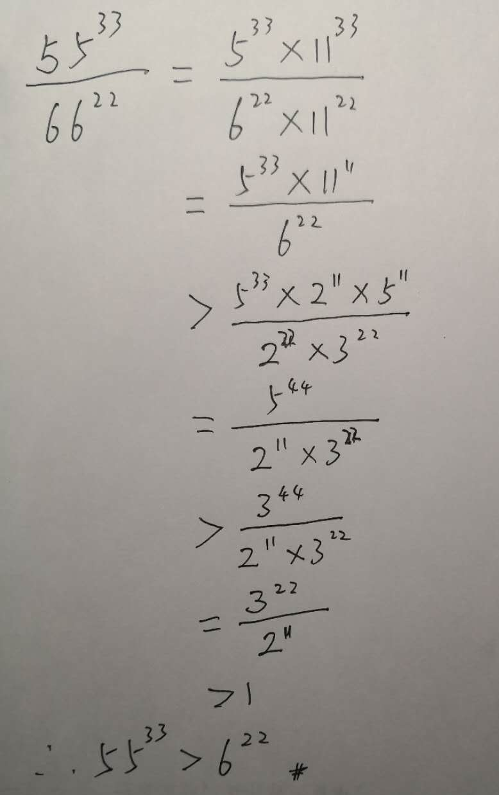
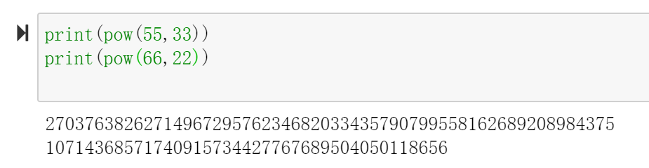
不懂Python v.s. 懂Python
Python显著降低了此题的难度！

Slide 8
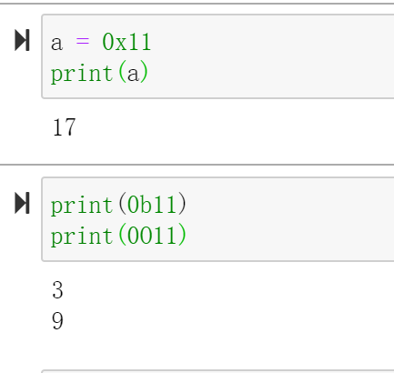
其它整数表示的例子
负数：-2010，-100
16进制整数表示：以0x或者0X开头
0x11、0x1a
2进制整数表示：以0b或者0B开头
8进制整数表示：以0o或者0O开头

Slide 9
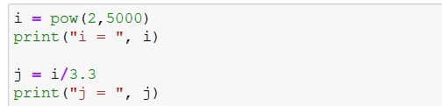

浮点数

Slide 10
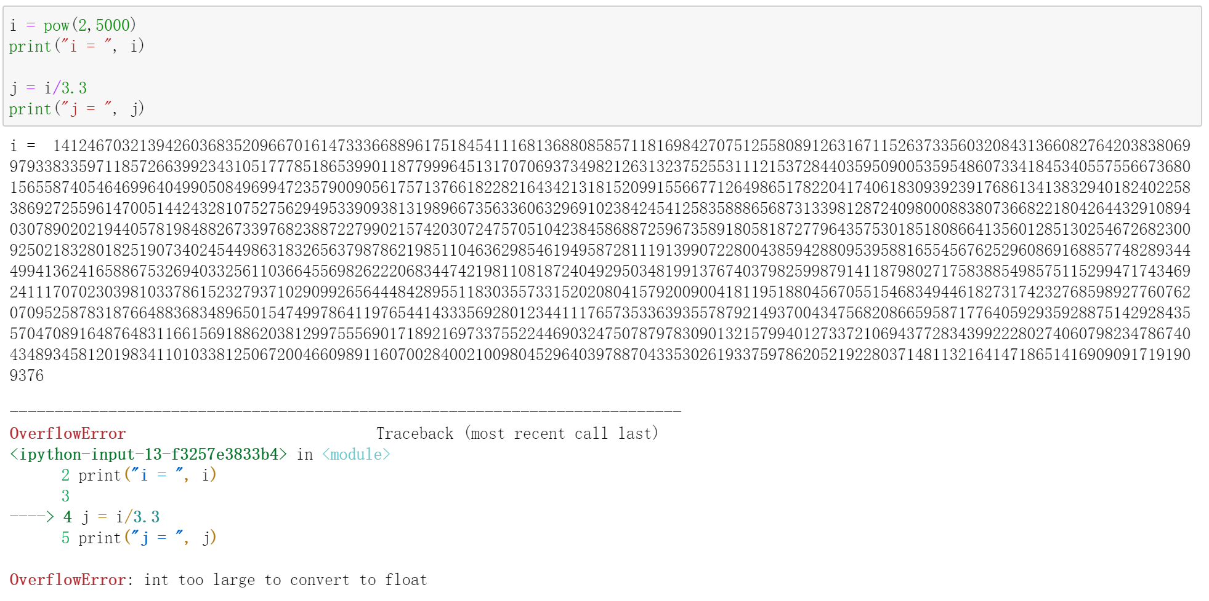
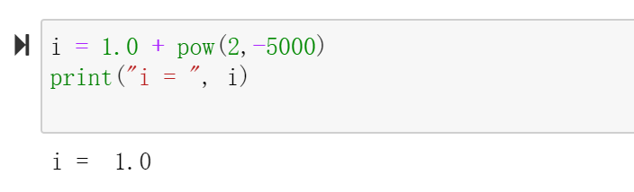
浮点数
带有小数点及小数位的数
Python语言中对浮点数的表示存在限制
数值范围存在限制（上溢出，overflow）
小数精度也存在限制（下溢出，underflow）
这种限制与在不同计算机系统有关

Slide 11
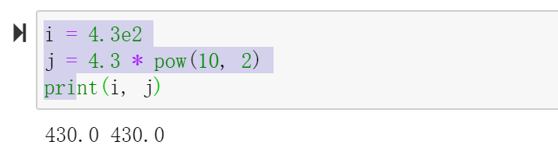
浮点数的表示形式
最常用：小数
0.12、-77.、-2.17
科学计数法：使用字母“e”或者“E”作为幂的符号，以10为基数
科学计数法含义： a E b = a * 10^{b}
96e4、4.3e-1、9.6E5

Slide 12
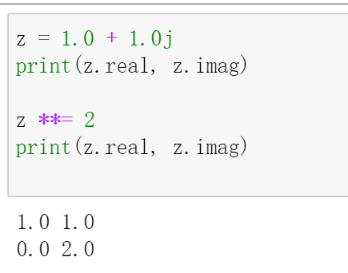
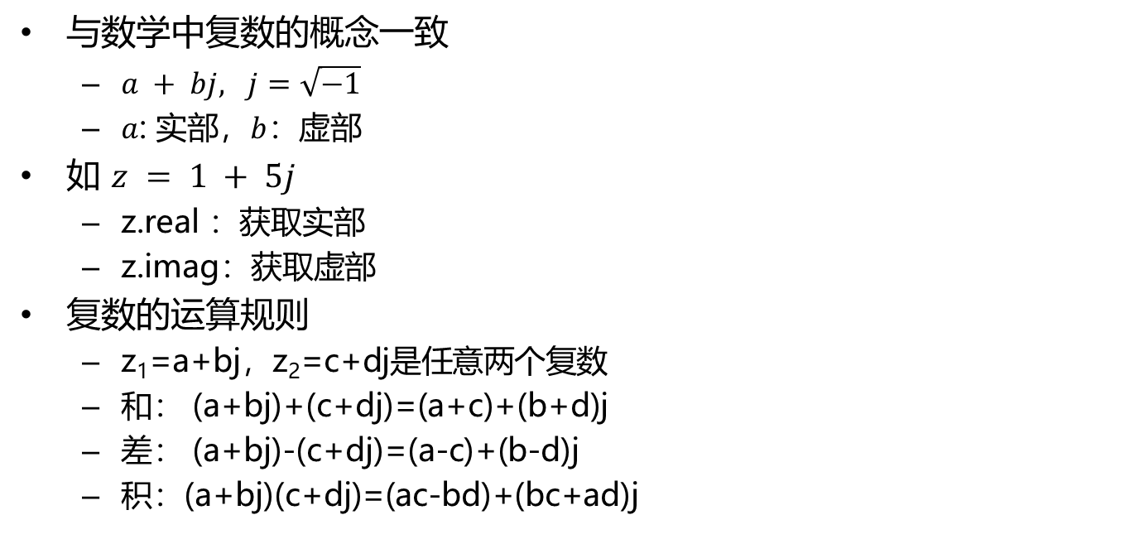
复数
与数学中复数的概念一致
$a + bj, j=\sqrt{−1}$
$a$: 实部，$b$：虚部
如 $z = 1 + 5j$
z.real ：获取实部
z.imag：获取虚部
复数的运算规则
z₁=a+bj，z₂=c+dj是任意两个复数
和： (a+bj)+(c+dj)=(a+c)+(b+d)j
差： (a+bj)-(c+dj)=(a-c)+(b-d)j
积：(a+bj)(c+dj)=(ac-bd)+(bc+ad)j

Slide 13
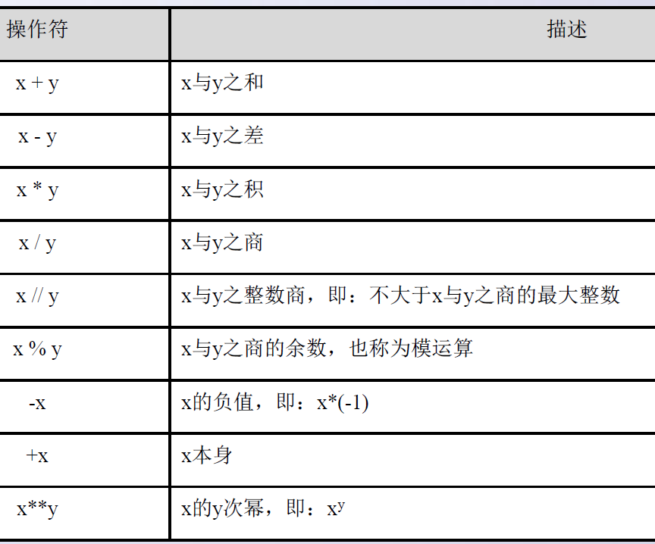
数字类型的操作
不同数字类型之间可以进行混合运算，运算后生成结果为最宽类型
123+4.0=127.0 (整数+浮点数=浮点数)
规则（按照最宽的返回）：
整数之间运算，如果数学意义上的结果是小数（如不能整除），结果是浮点数；
整数之间运算，如果数学意义上的结果是整数（包括整除），结果是整数；
整数和浮点数混合运算，输出结果是浮点数

Slide 14
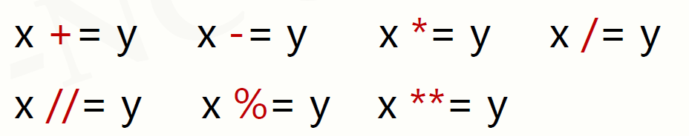
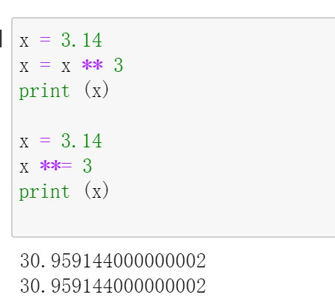
二元操作符号对应的增强赋值操作符
x = x op y ⬄ x op= y
其中op为二元操作符
例如：op可以为 + - * / ** %等
举例：x = 3.14
x = x ** 3 ⬄ x **= 3

Slide 15
数字类型的关系
类型间可进行混合运算，生成结果为"最宽"类型
三种类型存在一种逐渐"扩展"或"变宽"的关系：
整数->浮点数-> 复数
例如：123 + 4.0 = 127.0 (整数+浮点数= 浮点数)

Slide 16
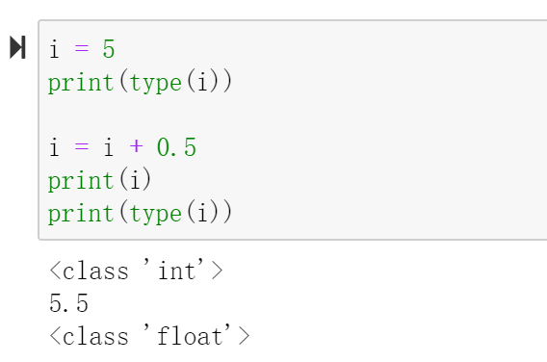
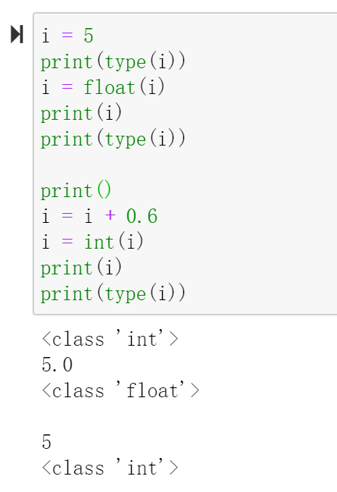
数值的类型判断与转换
数值类型判断：type(x)
方式1：数值运算操作符可以隐式地转换输出结果的数字类型
方式2：通过内置的数字类型转换函数可以显式地在数字类型之间进行转换
float(5)=5.0（增加小数部分）
int(5.6)返回5（直接去掉小数部分，有精度损失）

Slide 17
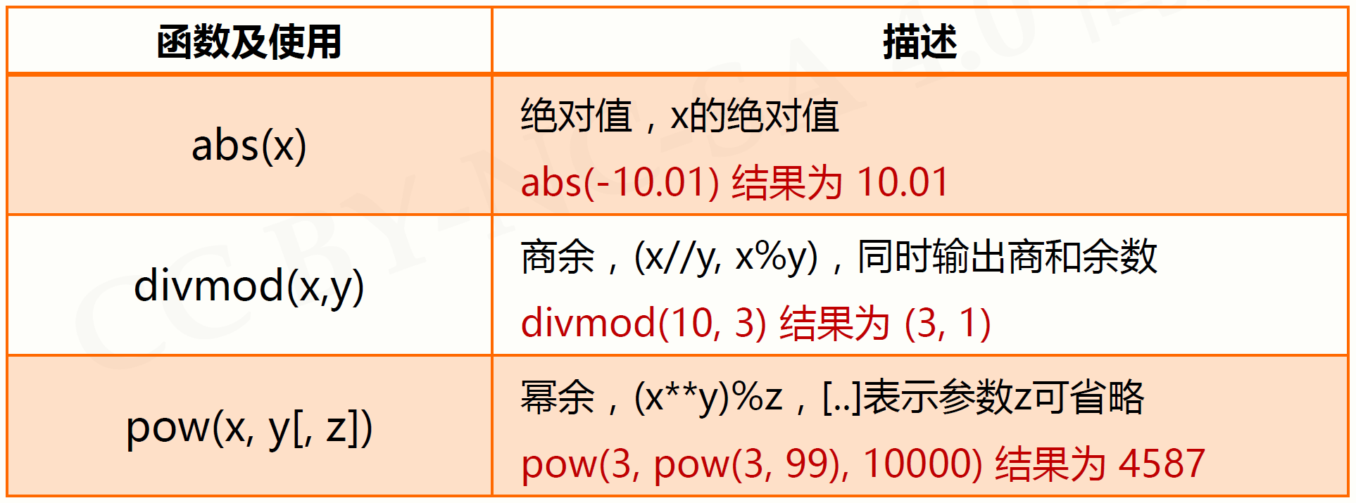
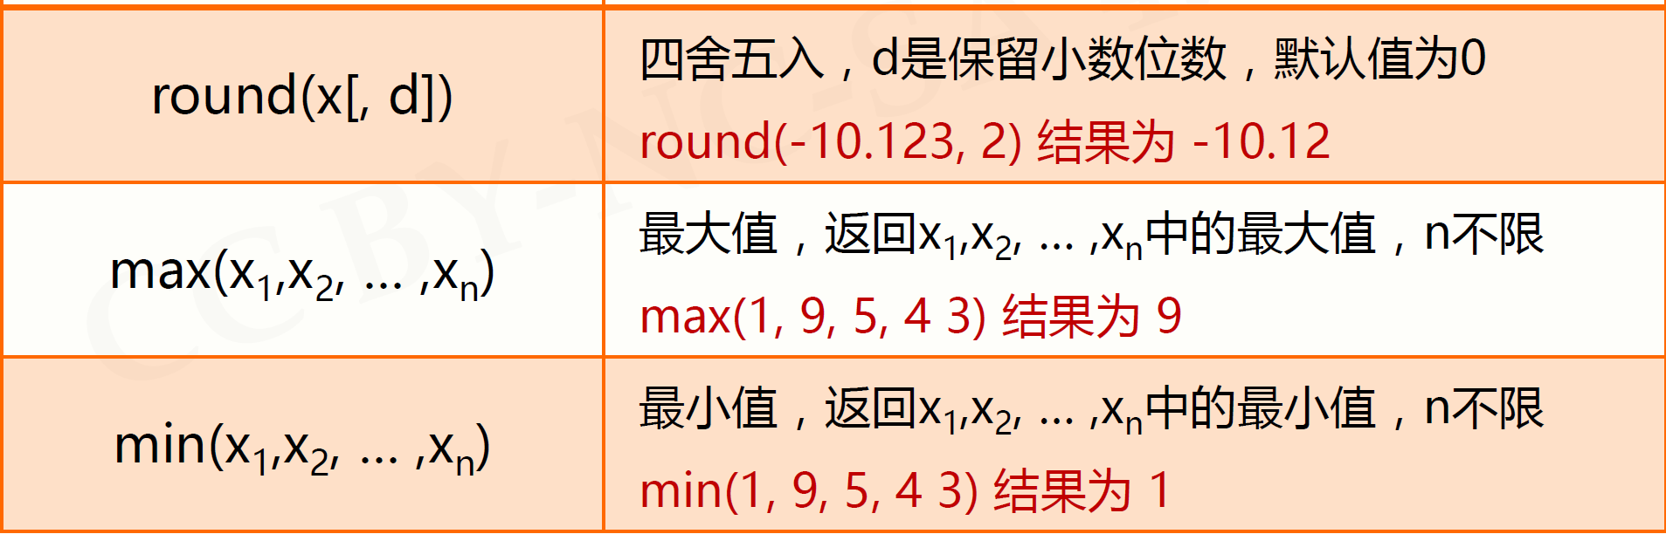
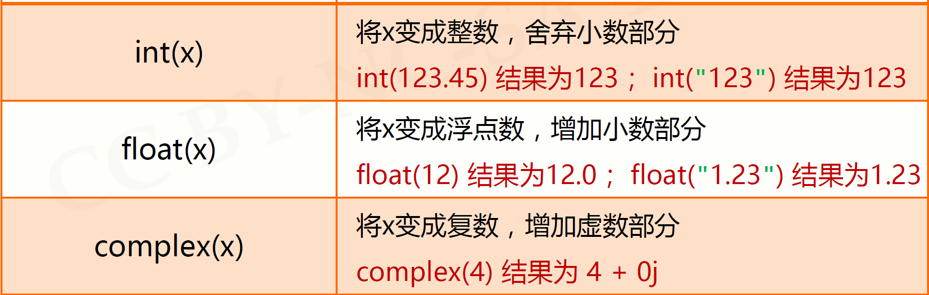
数值运算函数

Slide 18
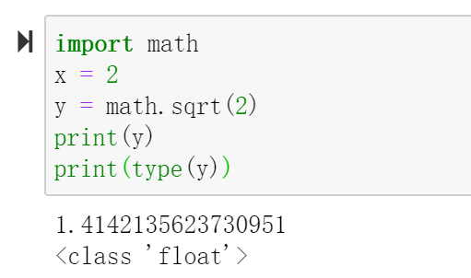
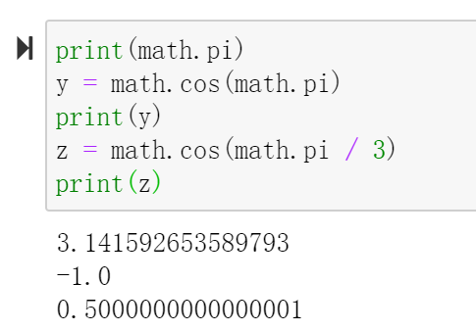
math库
Python语言本身提供的数值运算符号有限，是Python提供的内置数学类函数库
提供了4个数学常数和44个函数
pi、e、无穷大、非数值
16个数值表示函数
8个幂对数函数
16个三角对数函数
4个高等特殊函数
使用方法
1. 引入math库：import math
2. 调用math库中的功能函数，如：math.cos(math.pi)
注意：计算机无法直接表示无理数，用float近似表达，有精度损失

Slide 19
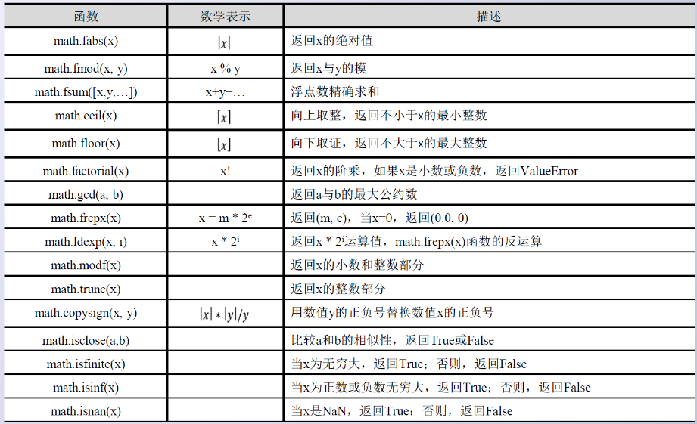
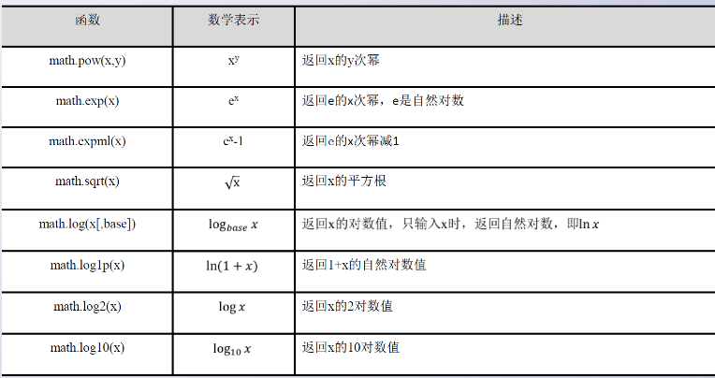
math库中的函数

Slide 20
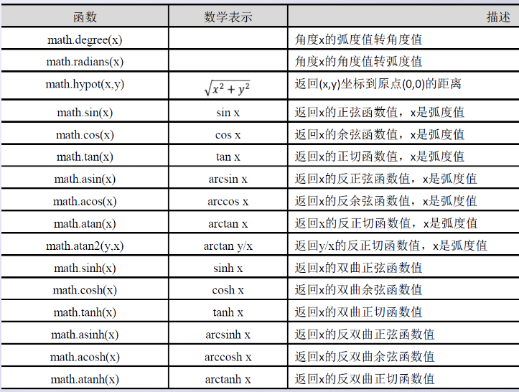
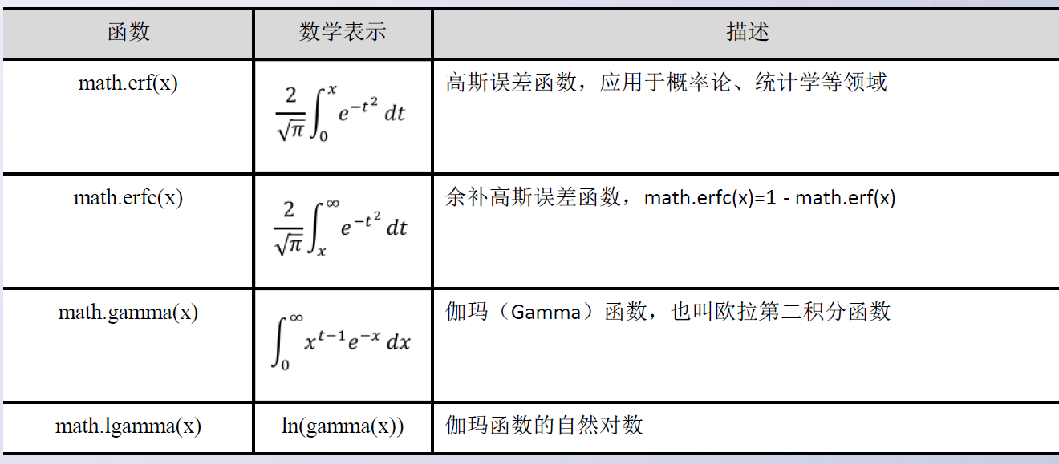
math库中的函数

Slide 21
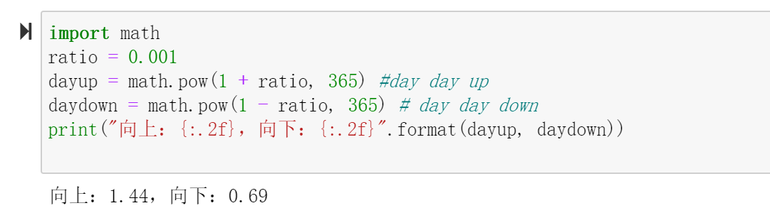
示例：DayDayUp365
问题：一年365天，如果好好学习时能力值相比前一天提高1‰，当放任时相比前一天下降1‰。效果相差多少呢？
课堂练习：输入上述程序，试试提高ratio（比如：5‰、1%)，感受一下指数的力量

Slide 22
关系运算符（Relational Operators）
判断一个数 x 是否为偶数
x % 2 是否等于 0
x % 2 == 0
若为True，则 x 为偶数
若为False，则 x 为奇数
用于判断两个值的关系
大小、相等或不相等
运算的结果只有两种（布尔型）
若结果为True，表示条件成立
若结果为False，表示条件不成立
关系运算符 | 含义 | 举例
== | 等于（equal） | 10 == 20 is False
!= , <> | 不等于（not equal） | 10 != 20 is True
> | 大于（greater） | 10 > 20 is False
< | 小于（less） | 10 < 20 is True
>= | 大于等于（greater or equal） | 10 >= 20 is False
<= | 小于等于（less or equal） | 10 <= 20 is True

Slide 23
逻辑运算符（Logical Operators）
现实世界中处处体现逻辑
你们班有没有身高一米九以上的男生？
地铁里禁止喝水吃东西
……
逻辑运算符
身高 > 1.9 and 性别 == 男
禁止：喝水 or 吃东西
关系运算符 | 含义 | 举例
and | 与（全真才真） | True and False == False
or | 或（全假才假） | True or False == True
not | 非（真变假、假变真） | not True == False
Notes:
23
23

Slide 24
逻辑运算示例
1
2
3
4
5
该图形是否为红色三角形？
颜色 == 红色
and
形状 == 三角形
A
B
A and B
A | B | A and B
F | F | F
F | T | F
T | F | F
T | T | T
1
F
T
F
2
F
F
F
3
T
F
F
4
T
T
T
5
F
F
F

Slide 25
逻辑运算示例
1
2
3
4
5
该图形是否为红色或三角形？
or
形状 == 三角形
颜色 == 红色
A
B
A or B
A | B | A or B
F | F | F
F | T | T
T | F | T
T | T | T
1
F
T
T
2
F
F
F
3
T
F
T
4
T
T
T
5
F
F
F

Slide 26
逻辑运算示例
1
2
3
4
5
该图形是否非红色？
not 颜色 == 红色
A
not A
A | not A
T | F
F | T
1
F
T
2
F
T
3
T
F
4
T
F
5
F
T

Slide 27

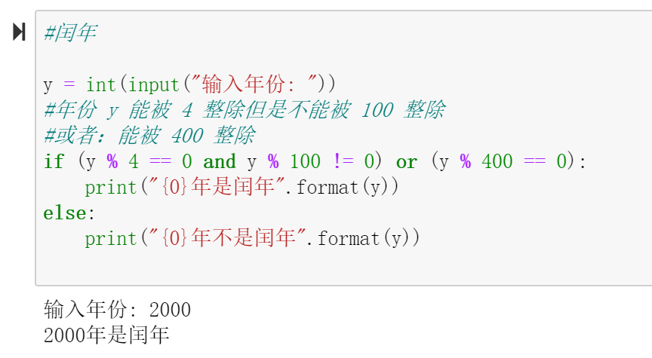
逻辑运算示例：判断闰年
如果年份 y 能被 4 整除但是不能被 100 整除，或者能被 400 整除，则是闰年
2014、1900 年不是闰年
2012、2000 年是闰年
(y % 4 == 0 and y % 100 != 0)
or
(y % 400 == 0)

Slide 28
运算符优先级
下面两个表达式
2 * 1 + 3 先乘后加
2 * (1+3) 先加后乘
括号（）
改变了语言内在的默认优先级
具有最高优先级
嵌套括号按照由内而外结合
(2 * (1 + 2))**2 == 36
2 * (1 + 2)**2 == 18
优先级顺序：
括号：( )
一元运算：+ ，-
幂次：**
算术运算：* ，/ ，%，//
算术运算：+ ，-
比较运算：== ， !=， <> <= >=
逻辑非：not
逻辑与：and
逻辑或：or
赋值运算：=, *=, /=,+=,-=,%=,//=

Slide 29
填空题
答案解析
1分
2 ** 2 ** 3 的结果是 [填空1] 。
256
解决办法：多加括号!!!
2**(2**3)
(2**2)**3
作答
可为此题添加文本、图片、公式等解析，且需将内容全部放在本区域内。正常使用需3.0以上版本

Slide 30
提纲
数字及基本操作
字符串及其操作
Python 02
基本数据类型

Slide 31
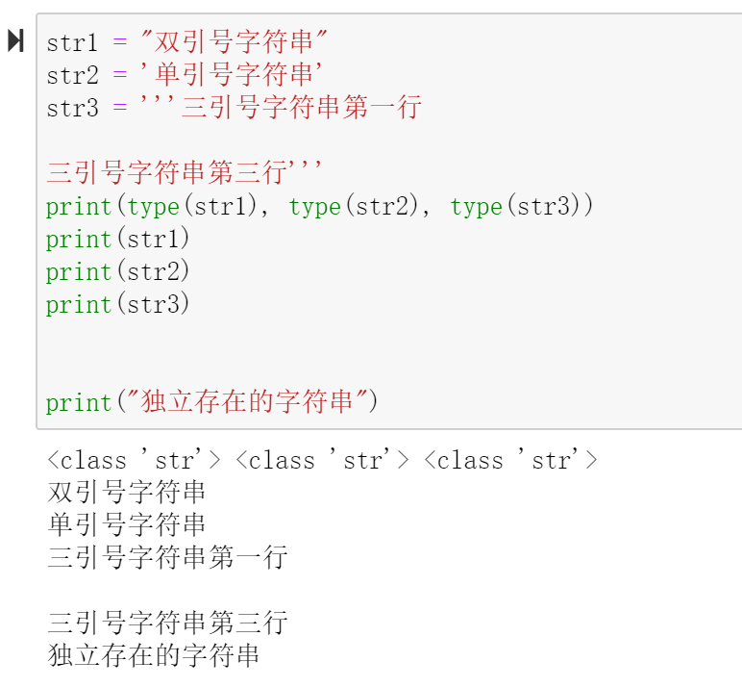
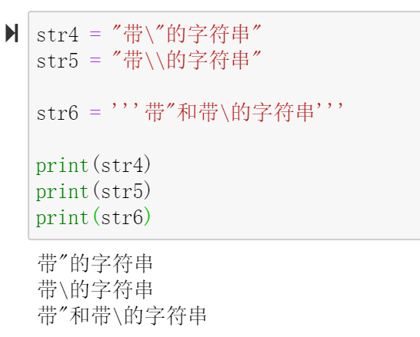
字符串类型
字符串是用双引号""或者单引号''括起来的一个或多个字符。
字符串可以保存在变量中，也可以单独存在
可以用type()函数测试一个字符串的类型
Python语言转义符：\
输出带有引号的字符串，可以使用转义符
使用\\输出带有转移符的字符串
使用\n输出带有换行符号的字符串
\t

Slide 32
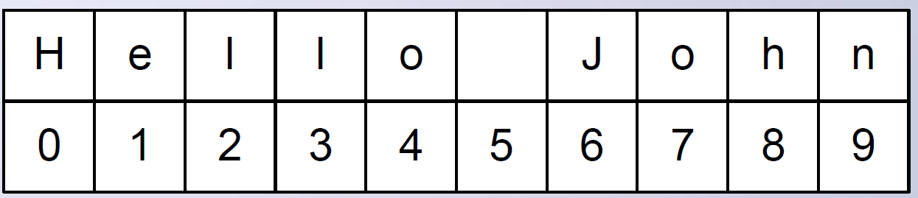
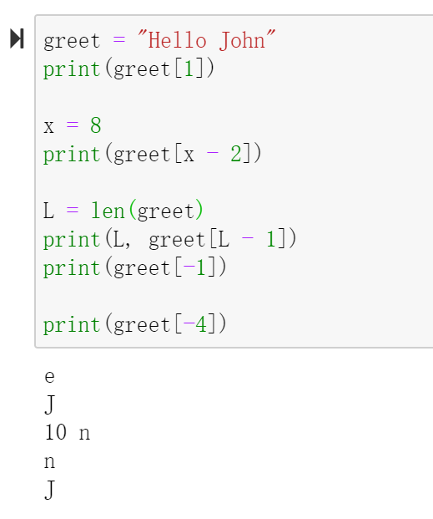
字符串索引
字符串是一个字符序列：字符串最左端位置标记为0，依次增加
字符串中的编号叫做“索引”
单个索引辅助访问字符串中的特定位置，如：读取特定位置上的字符
Python中字符串索引从0开始，一个长度为L的字符串最后一个字符的位置是L-1
Python同时允许使用负数从字符串右边末尾向左边进行反向索引，最右侧索引值是-1

Slide 33
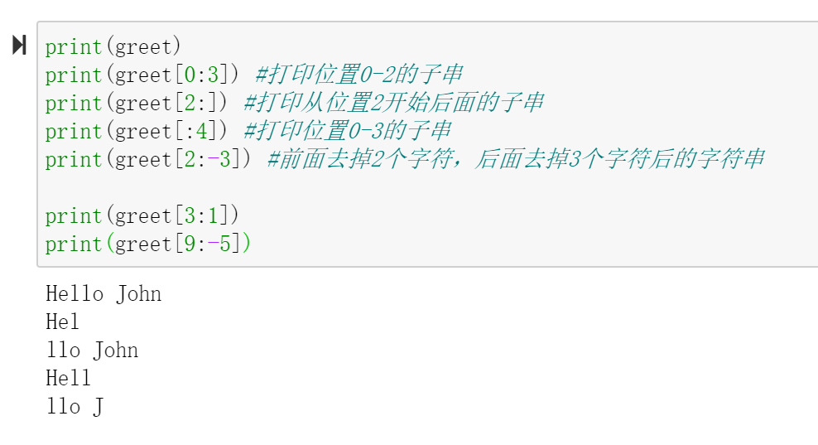
字符串的范围索引
可以通过两个索引值确定一个位置范围，返回这个范围的子串
格式：<string>[<start>:<end>]
start和end都是整数型数值，这个子序列从索引start开始直到索引end结束，但不包括end位置
注意：当<start>位于<end>后面，返回空字符串

Slide 34
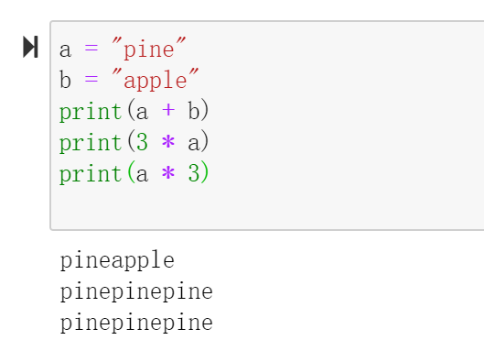
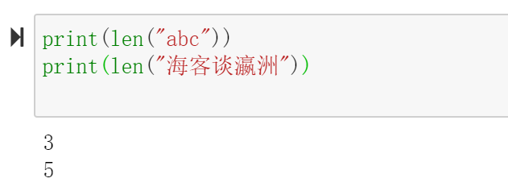
字符串运算
字符串之间可以通过+或*进行连接
加法操作(+)将两个字符串连接成为一个新的字符串
乘法操作(*)生成一个由其本身字符串重复连接而成的字符串
len: 求字符串长度
英文：字母数(包括空格）
中文：汉字数
str: 把其他类型的数据转为字符串

Slide 35
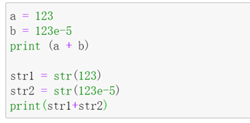
主观题
答案解析
答案解析
说明下面的运行结果
第一行：数字加
123 + 0.00123
第二行：字符串加
“123” + “0.00123”
可为此题添加文本、图片、公式等解析，且需将内容全部放在本区域内。正常使用需3.0以上版本

Slide 36
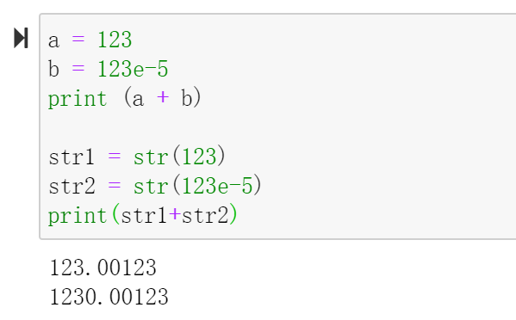
主观题
答案解析
答案解析
说明第一行结果123.00123和第二行结果1230.00123是如何计算出来的。
第一行：数字加
123 + 0.00123
第二行：字符串加
“123” + “0.00123”
可为此题添加文本、图片、公式等解析，且需将内容全部放在本区域内。正常使用需3.0以上版本

Slide 37
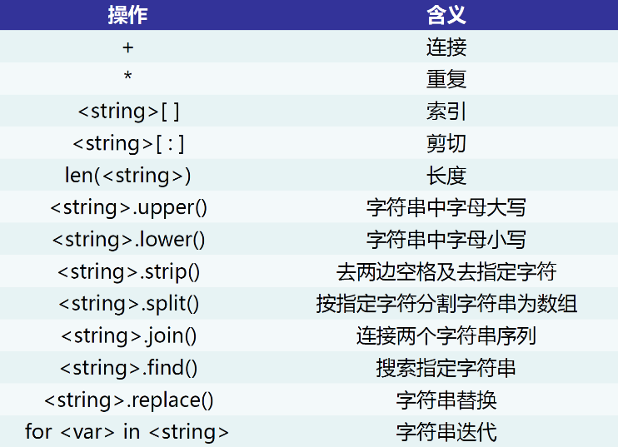
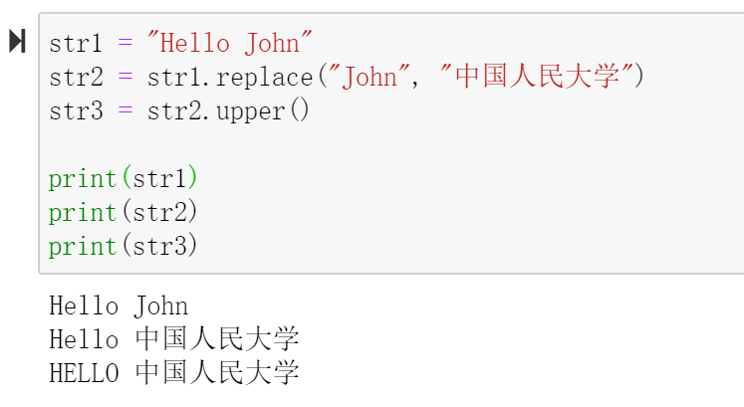
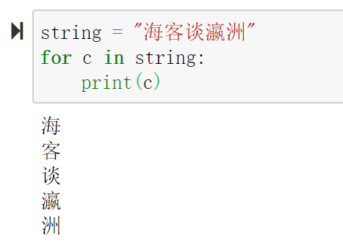
字符串操作
常见字符串操作
注意：字符串操作并不改变原来的字符串，生产一个新的字符串
举例1：替换和变成大写
举例2：可以通过for和in组成的循环来遍历字符串中每个字符：
for<var>in<string>:
操作

Slide 38
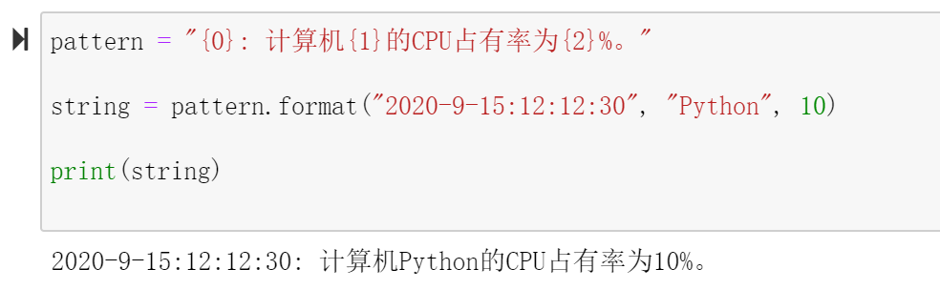
字符串格式化处理format()
常见于生产格式化的文本，比如：系统日志信息等
基本语法格式：<模板字符串>.format(<逗号分隔的参数>)

Slide 39
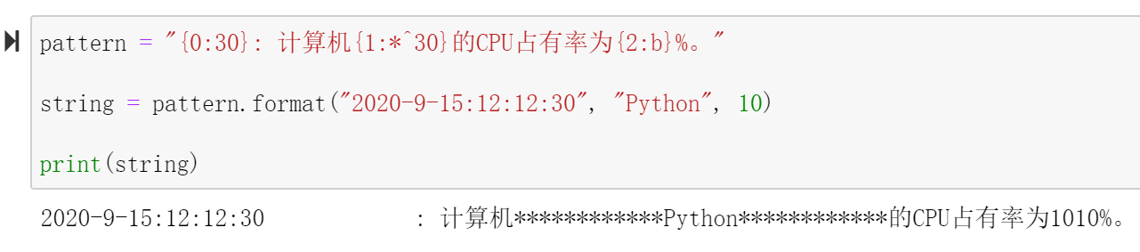
更加高级的用法：格式控制
槽的内部样式如下：{<参数序号>: <格式控制标记>}
参数序号表示从第几个参数中取值
格式控制标记用来控制参数显示时的格式，包括：
<填充><对齐><宽度>,<.精度><类型>6个字段
字段都是可选的，可以组合使用

Slide 40
字符串使用实例1
问题：输入一个月份数字，返回对应月份名称缩写
输入：输入一个表示月份的数字(1-12)
处理：利用字符串基本操作实现该功能
输出：输入数字对应月份名称的缩写 (如：1 -> Jan)

Slide 41
字符串使用实例1
问题：输入一个月份数字，返回对应月份名称缩写
输入：输入一个表示月份的数字(1-12)
处理：利用字符串基本操作实现该功能
输出：输入数字对应月份名称的缩写 (如：1 -> Jan)
设计思路
1. 将所有的月份名称缩写存储在一个字符串中
2. 在字符串中截取适当的子串来查找特定月份
3. 找出在哪里切割子串
每个月份的缩写都由3个字母组成
如果pos表示一个月份的第一个字母，则months[pos:pos+3]表示这个月份的缩写
monthAbbrev = months[pos:pos+3]

Slide 42
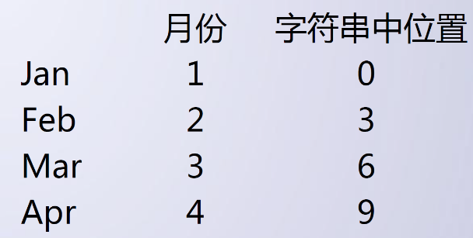
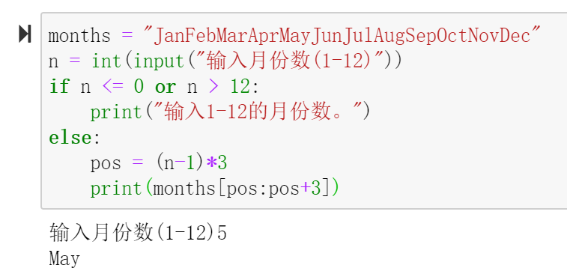
字符串使用实例1
月份与字符串初始位置关系： (n – 1) * 3
编写程序

Slide 43
字符串使用实例2
任务：简单的非刷新文本进度条
设计思路：
利用print()函数实现
按照任务执行百分比将整个任务划分为100个单位，每执行N%输出一次进度条。
每一行输出包含进度百分比，代表已完成的部分(**)和未完成的部分(..)的两种字符，以及一个跟随完成度前进的小箭头

Slide 44
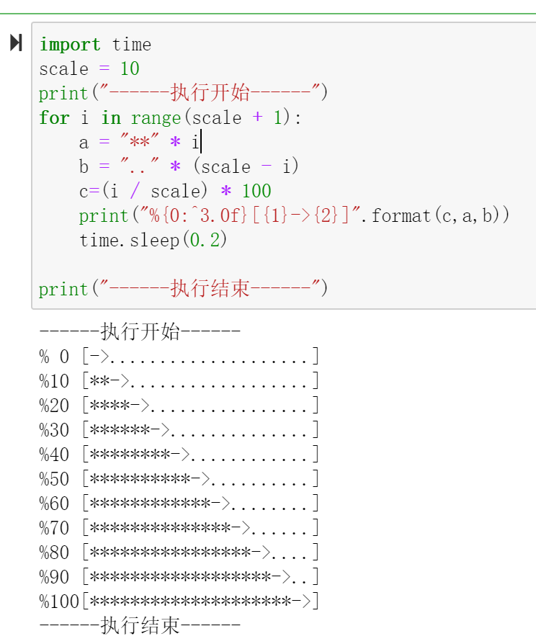
字符串使用实例
scale=10：分成10段执行，每一段提升10%
每一个循环画出一个进度条
i：当前的轮数的进度，0，1，2, …, 10
a: 把字符串“**”重复i次，表示完成的进度
b: 把字符串 “..”重复scale –i 次，表示未完成的进度
c: 当前进度度百分比，scale = 10时候，就是i*10
通过字符串格式化画得到进度条字符串

Slide 45
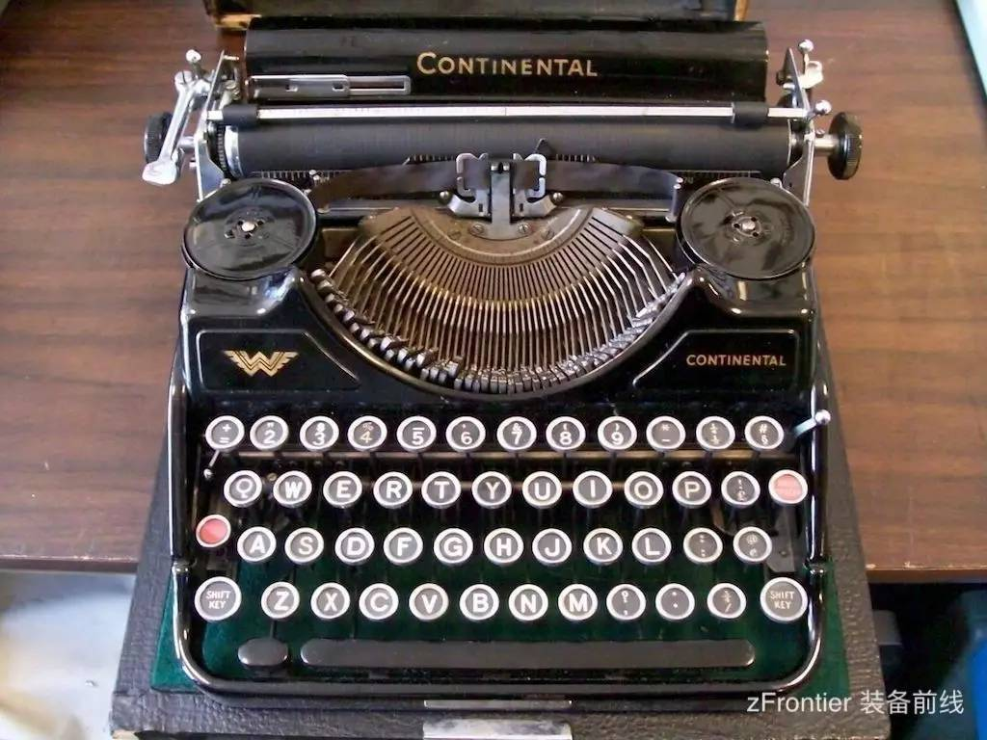
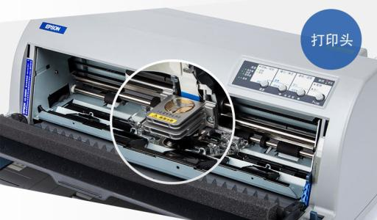
进度条单行动态刷新
了解“回车”和“换行”字符
回车<\r>(carriage return)：把打印头定位到左边界（打印头重新放在这一行的开始）。
换行<\n>(line feed)：把纸向下移一行。
Unix系统：每行结尾只有"<换行>"，即"\n"；
Windows：每行结尾是"<回车><换行>"，即"\r\n"；
Mac：每行结尾是"<回车>"。
如何单行刷新？
只回车，不换行
用后打印的内容覆盖原来的内容

Slide 46
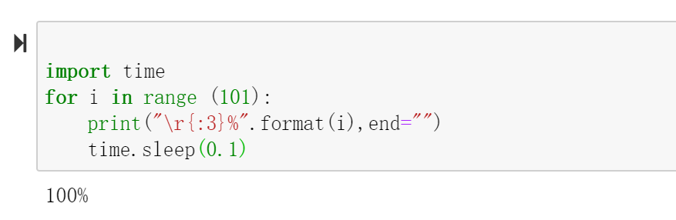
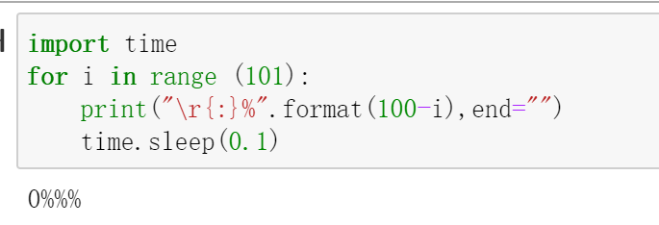
试一下效果
print("\r{:3}%".format(i), end="")
\r：回到最左列开始打印
end=“”: print函数不打印\n
注意：如果后打印的字符比之前的字符段，不能覆盖的部分将任然保留在屏幕上

Slide 47
主观题
改动图示的程序，实现进度条单行动态刷新

Slide 48
主观题
改动图示的程序，实现进度条单行动态刷新
print(“\r%{0:^3.0f}[{1}->{2}]”. format(c,a,b), end=“”)

Slide 49
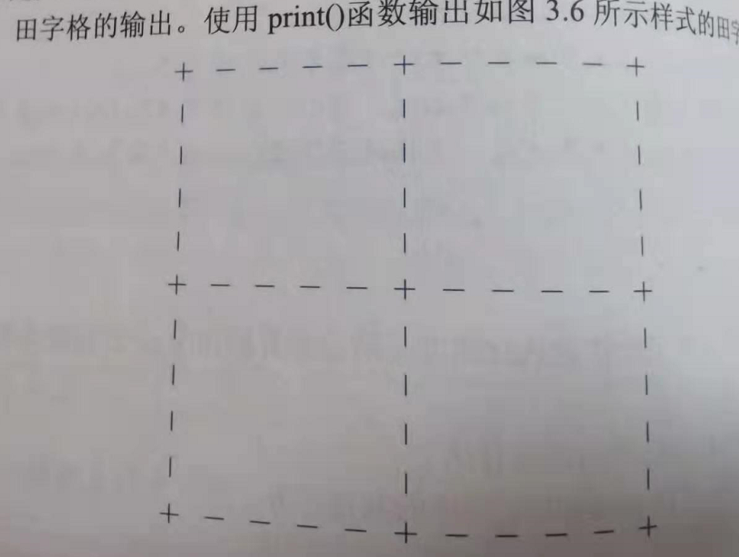
打印可变尺寸的田字格

Slide 50
练习与思考
练习：如果好好学习时，能力值会比前一天提高千分之一；当放任玩耍时比前一天下降千分之八
写出程序计算，每五天中前三天好好学习后两天玩耍后，写出三天打鱼两天晒网365天的学习效果
思考关于数的进制：
为什么一个整数能被3整除，则它所有数位上数字之和也能被3整除？
还有那些数字具有这样的特点？
8进制和16进制表达的整数，是否也存在这样的数字？

Slide 51
谢谢！

